Slide 1
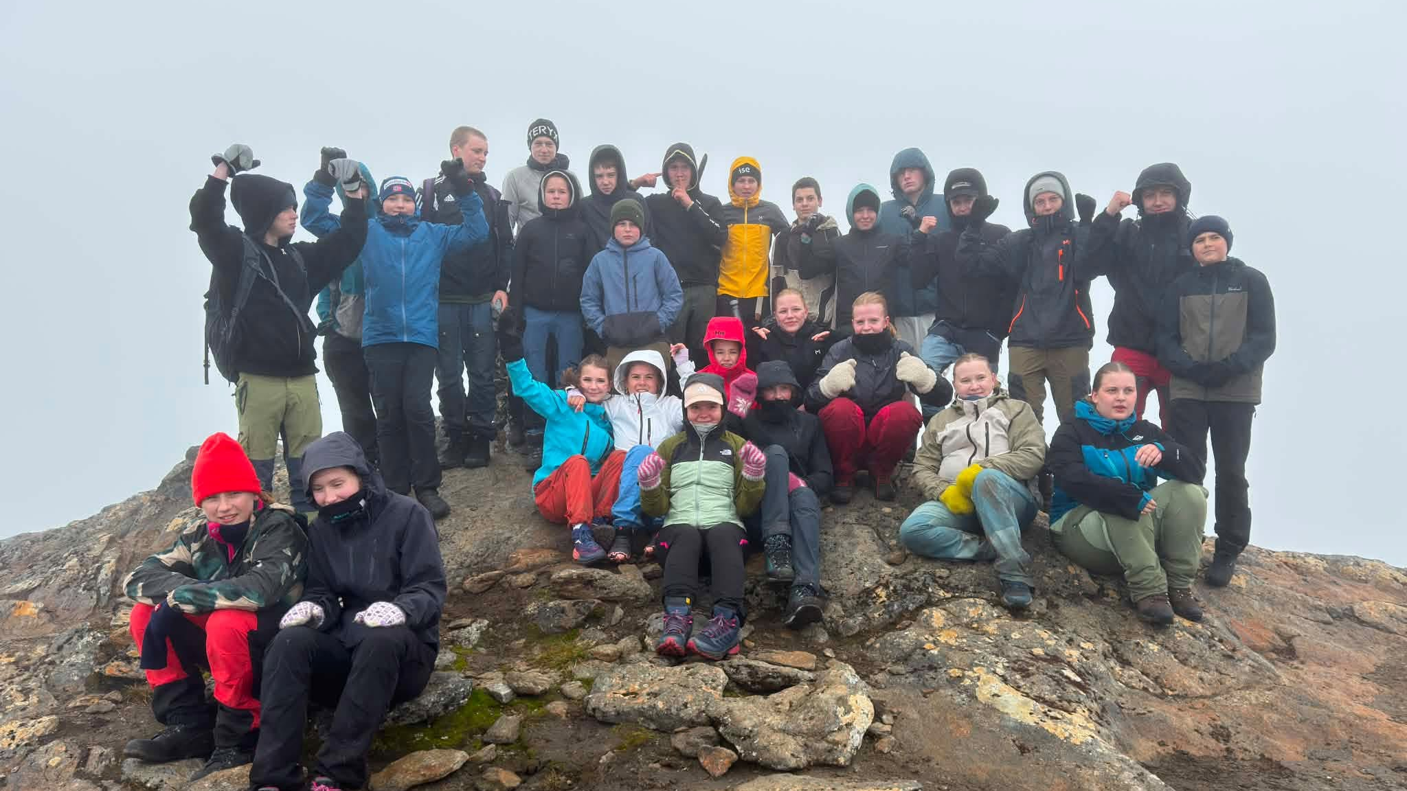
Velkommen til foreldremøte
02.09.26

Slide 2
Lærere
Maria Grønli: kontaktlærer, norsk, KRLE og tysk
Silje Diset: Matematikk
Lone Noren (Tonje Carlsen): Engelsk
Heidi Langmo: Naturfag, matematikk fordypning
Carita Aronsen: Samfunnsfag, arbeidslivsfag
Frøydis Albrigtsen: Engelsk fordypning.
Linn Karlsen: Gym
Grete Langset: kunst og håndverk, design og redesign
Emil Pettersen: fysisk aktivitet og helse
Hanne Ersvik: Innsats for andre

Slide 3
Årets ukeplan
Årets timeplan
Mandag | Tirsdag | Onsdag | Torsdag | Fredag
Norsk | Norsk | Naturfag | Matematikk | Naturfag
KRLE | Engelsk | Norsk | Matematikk | Naturfag
Matematikk | Gym | Norsk | Engelsk | Utdanningsvalg/arbeidsplan
Samfunnsfag | Matematikk | Kunst&håndverk/Samfunnsfag | Fordypning | Gym
Fordypning | Arbeidsplan | Kunst & håndverk/ samfunnsfag | Samfunnsfag | Gym
Fordypning | Engelsk | Valgfag | Norsk | KRLE
 |  | Valgfag

Slide 4
Hjemmeside og Facebook
På hjemmesiden ligger ukeplan, halvårsplaner, skoleruta, skoleregler ol.​
Skolemiljøknapp- ta kontakt og meld fra​
Facebook brukes til å dele litt av skolehverdagen

Slide 5
Sparkesykkel
Elevene må bruke hjelm
Mye uforsvarlig kjøring uten hjelm og to på sparkesykkelen i matfriminutt.
Får ikke bruke sparkesykkel når vi har arrangementer andre steder i skoletiden, for eksempel hvis vi skal til slipen.

Slide 6
Visma
Fått ny vismaapp
Flyt foresatte
Vært litt ustabil, men tror den skal være i orden nå ☺
Meld fravær i Visma selv, også planlagt fravær- dette gjør hverdagen forutsigbar for elevene (og oss).​
Vi prøver å ta kontakt så raskt som mulig når elever ikke møter til første time, derfor viktig at dere legger inn fravær.

Slide 7
Litt om året
MOT jobber vi med hele året​
Uke 37- Folkehelseuka med aktivitetsdag​
Uke 40- Høstferie​
Uke 41- Utplassering​
Uke 42-43-44 Utviklingssamtaler​
Uke 46- Besøk på SVGS​
Fauske VGS?​
Fra uke 49- tentamener (muntlig og skriftlig)

Slide 8
Uke 4- Fremtidsjobb Fauske​
Uke 8- Vinterferie​
Uke 8- Frist for å søke VGS er 1.mars​
Uke 9-10- Utviklingssamtaler​
Uke 11- Påskeferie​
Uke 20-21 skriftlig eksamen​
Muntlig eksamen?

Slide 9

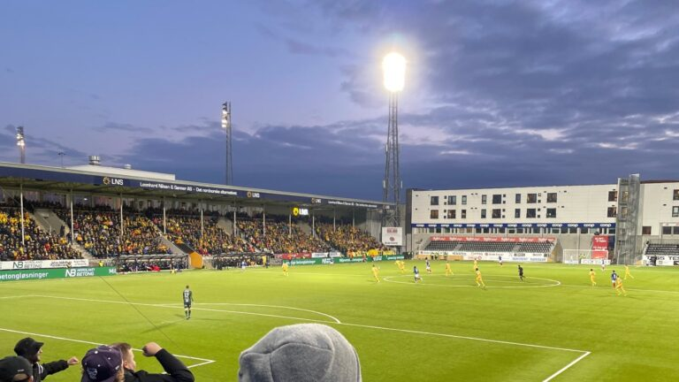

Glimtkamp
10.Klasse fikk billetter til en glimtkamp på drømmedagen i vår. Det blir satt opp buss. Har ikke fått dato for kamp. Ketil er på saken.

Slide 10
Valg av klassekontakter
Merete og Inger ble klassekontakter. I hovedsak er deres oppgave å være et bindeledd mellom skolen og foreldregruppa.

Slide 11
Eventuelt?

